Slide 1
Es 2 Sistemi articolati ad 1 gdl
T. Argentini

Slide 2
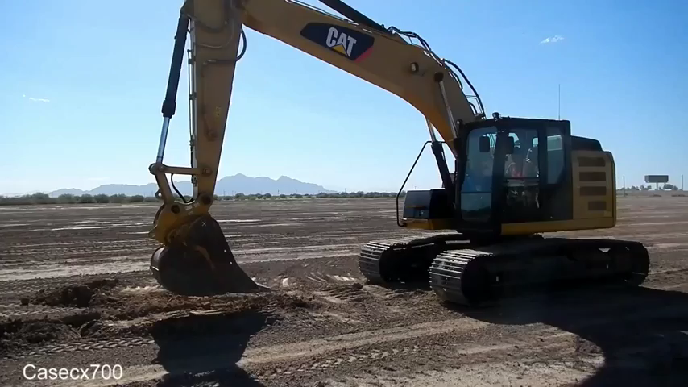
Ruspa con azionamenti idraulici

Slide 3
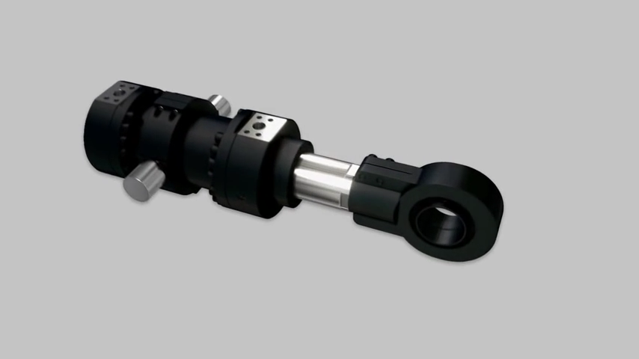
Attuatore idraulico

Slide 6
Nomenclatura:
Quadrilatero Articolato
Biella
C
Α
Manovella o Bilanciere
Manovella o Bilanciere
Β
Ο
Telaio

Slide 7
Doppia Manovella:

Slide 8
Doppio Bilanciere

Slide 9
Manovella-Bilanciere:

Slide 10
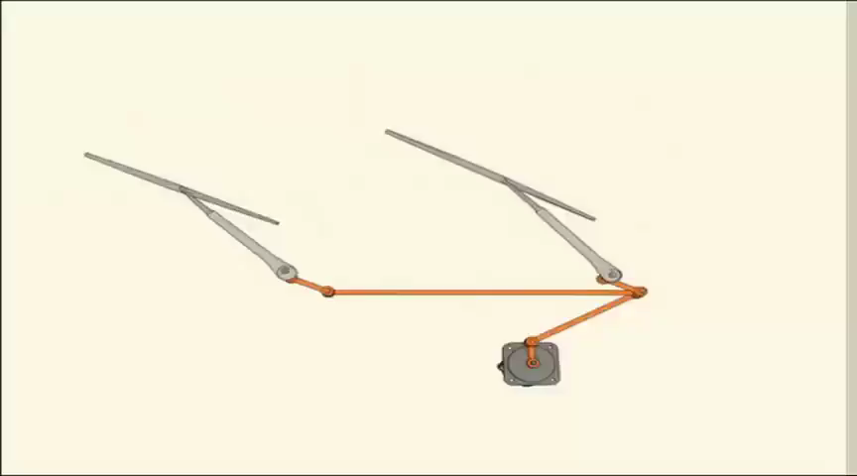
Quadrilatero articolato

Slide 11
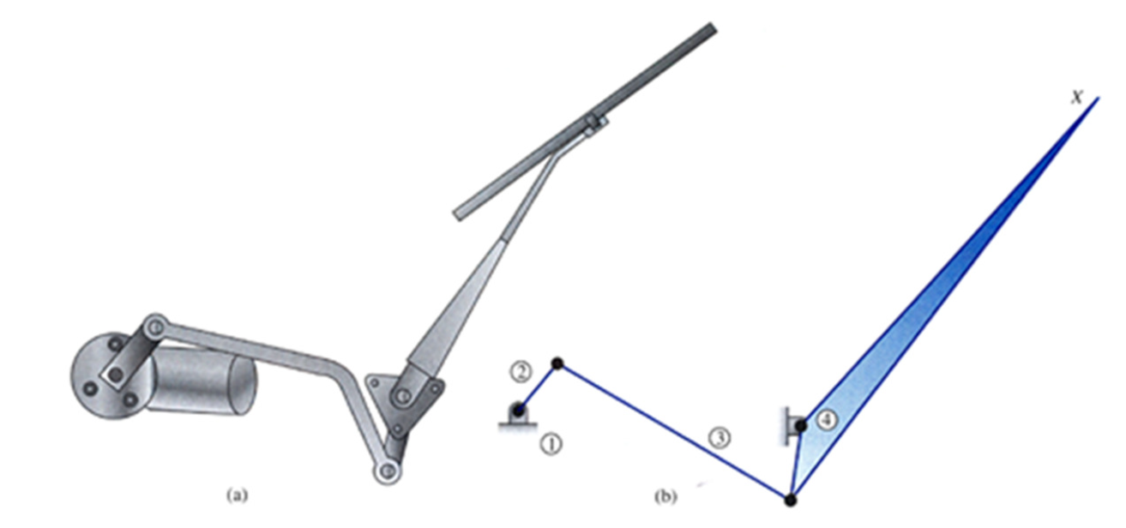
Tergicristallo
Quadrilatero articolato

